Slide 1
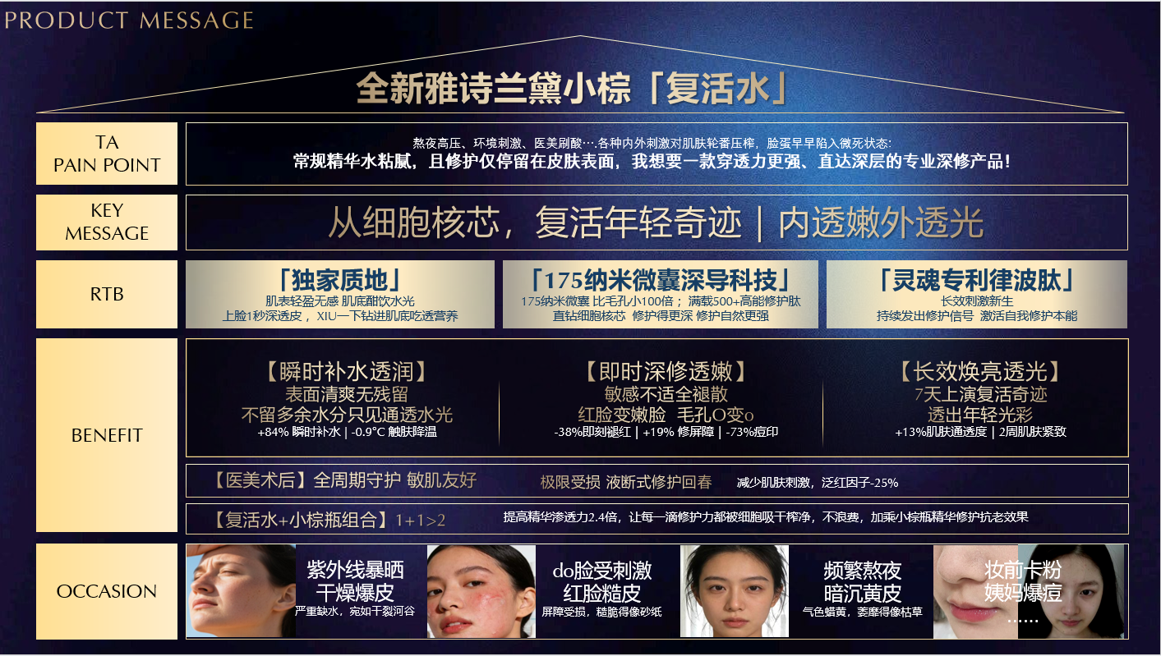

Slide 2
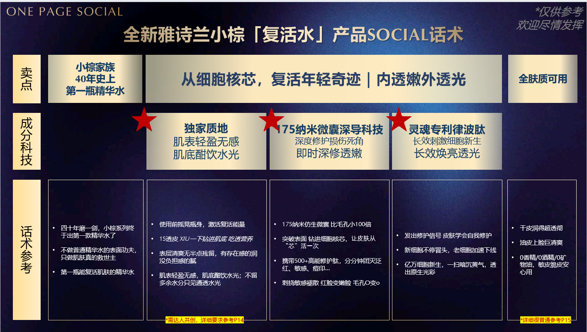

Slide 3

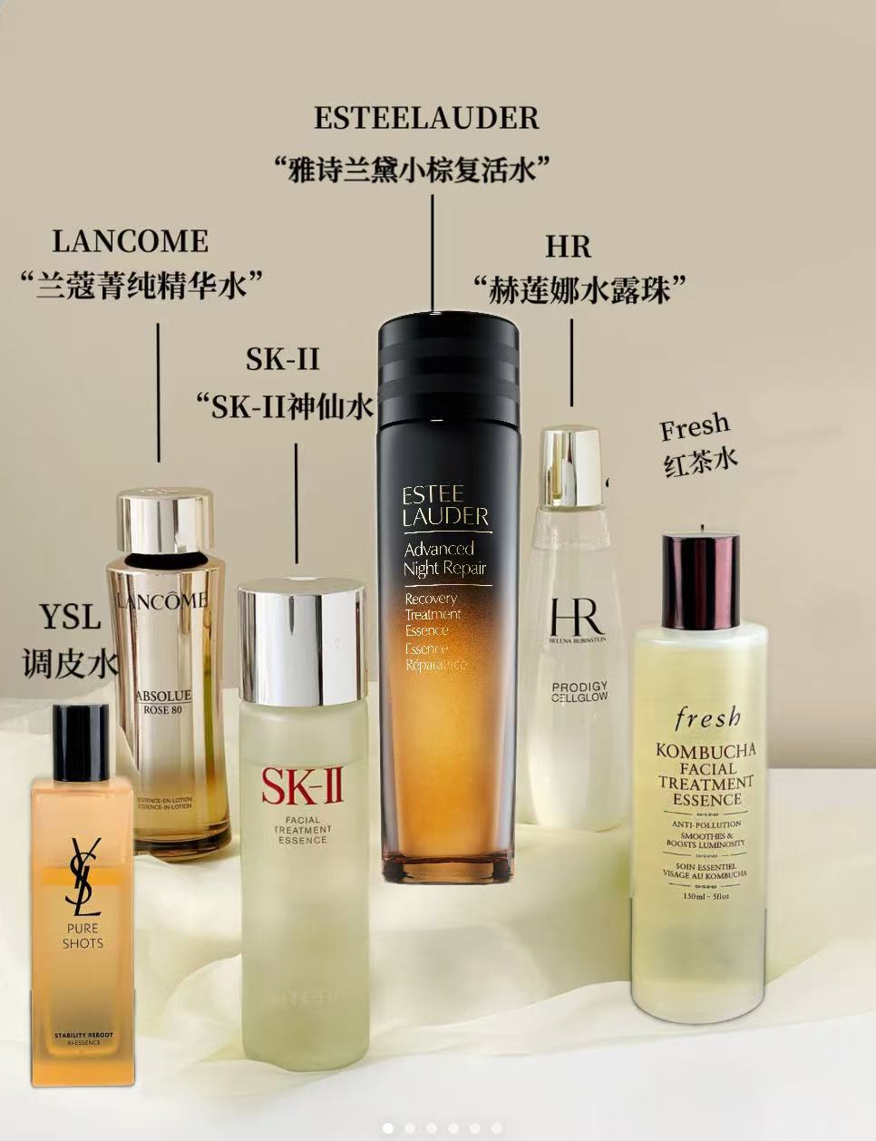
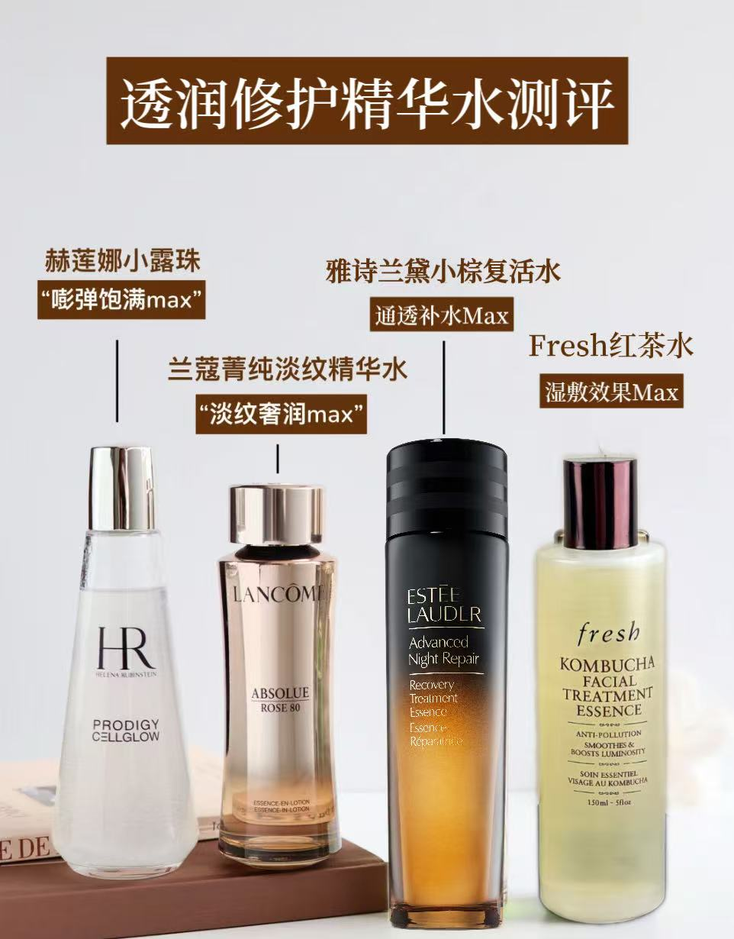
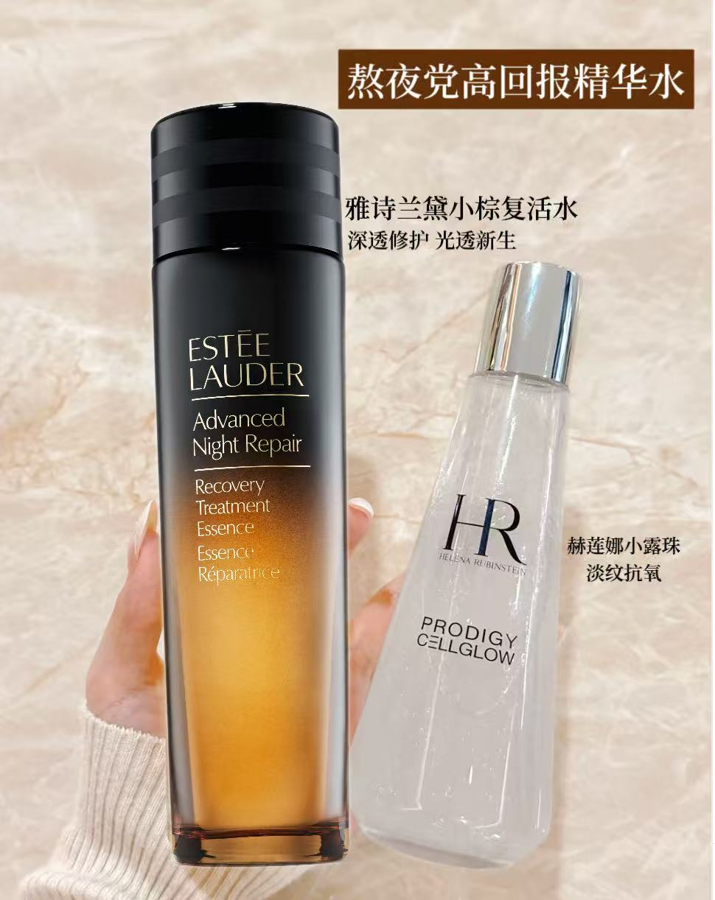
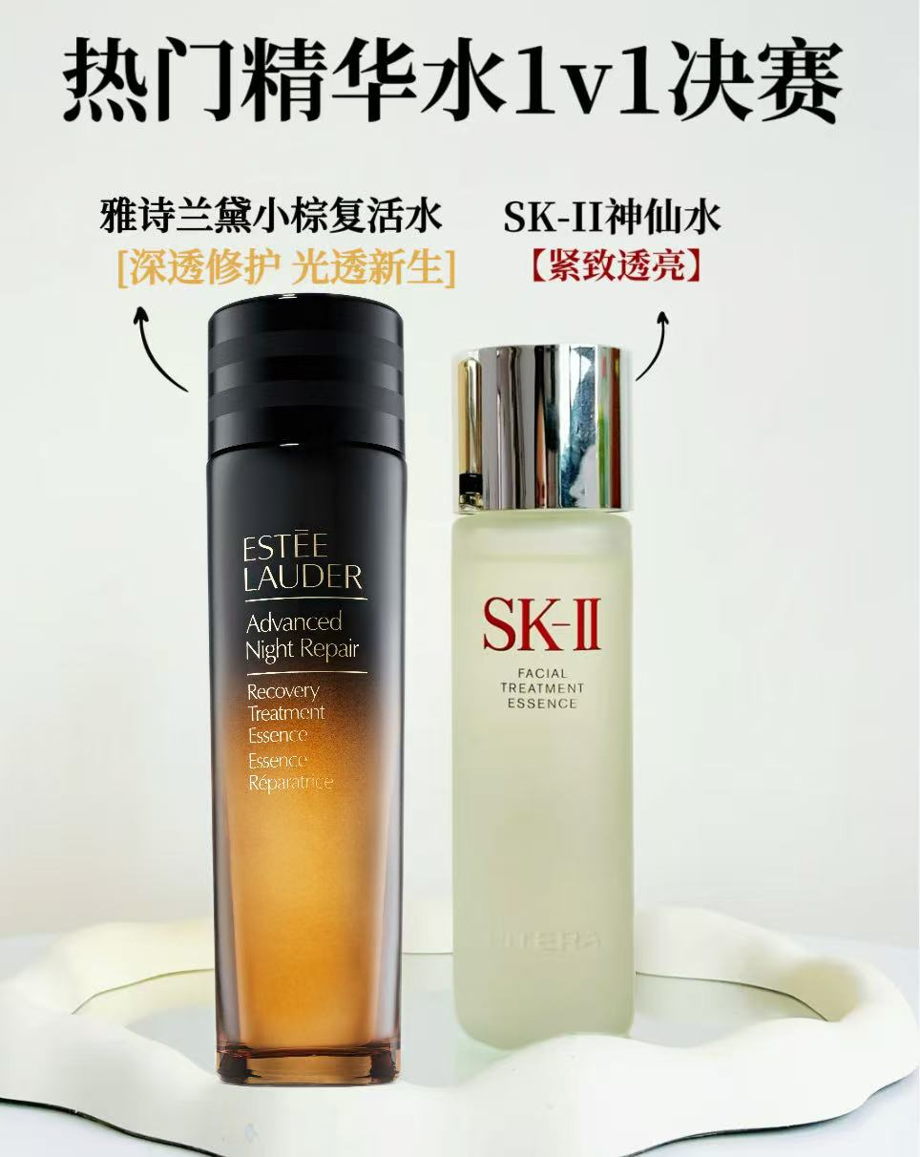
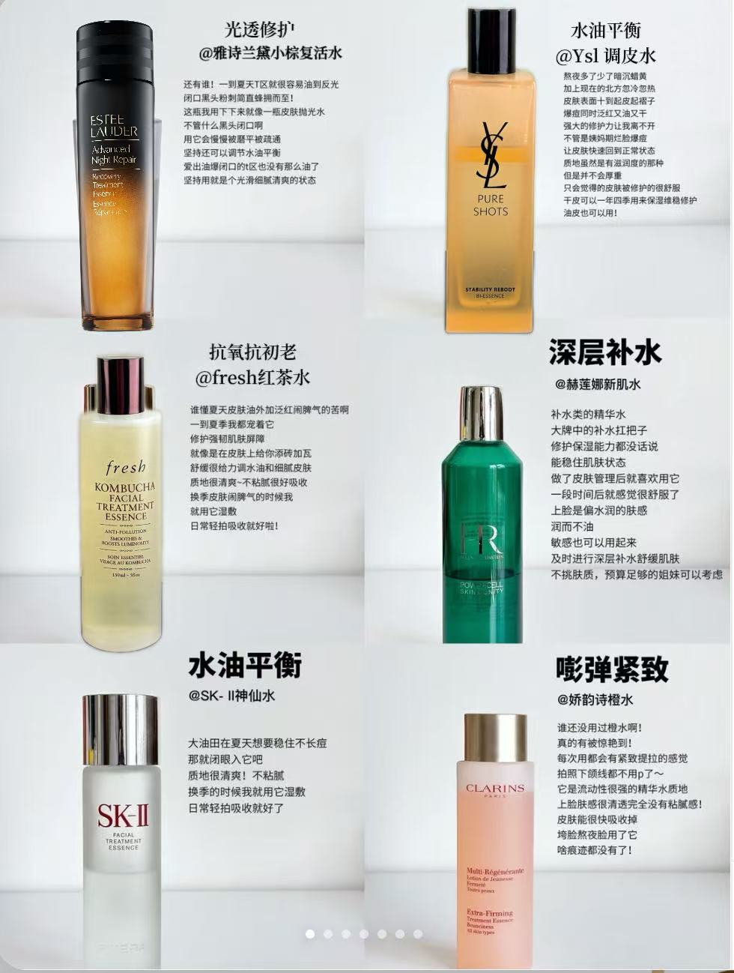
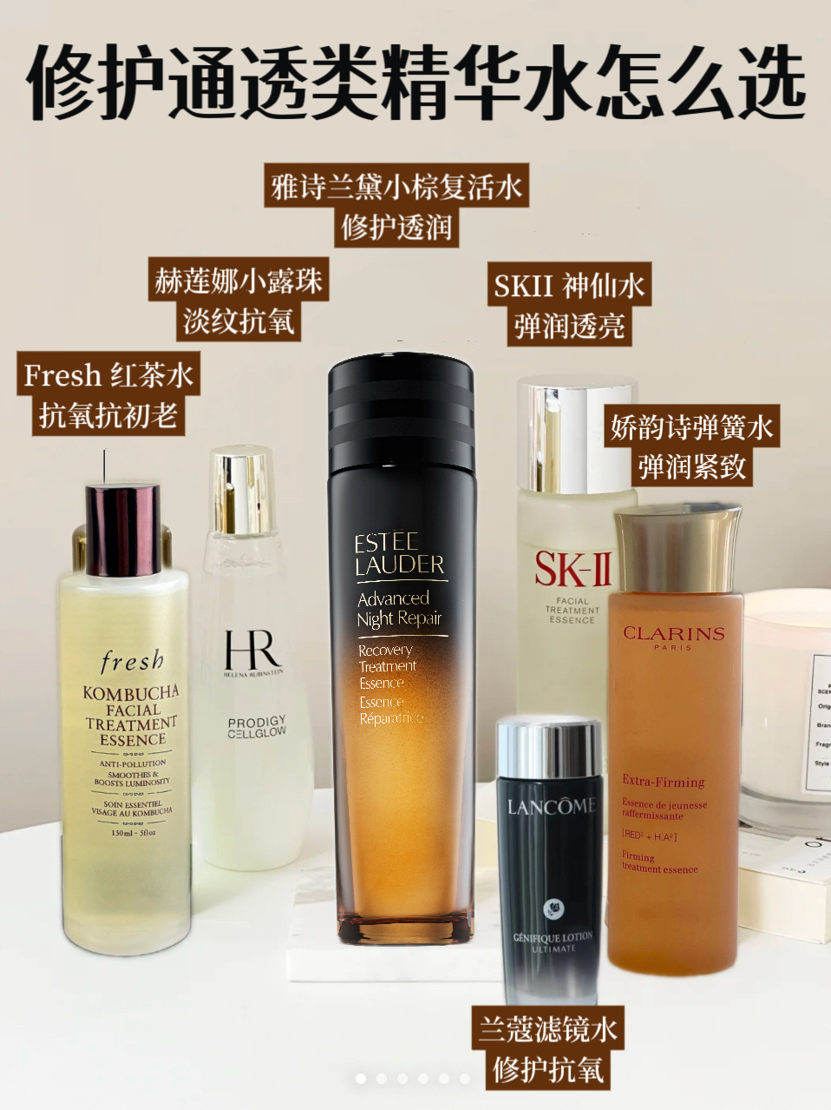
CONTENT ANGLE-精华水竞品横测
封面&标题参考
5
复活水对比市面修护水大PK
对标市面大热精华水组成合集
需首讲本品次讲竞品，不得过分拉踩竞品
核心突出我们【人无我有】修护深达细胞核芯；【人有我优】质地上脸吸收快不粘腻；
封面以合集为主，产品需放置C位明显处
标题需要吸睛且on trend，参考：
扒光千元贵妇精华水底裤！配方真能配得上它的身价？ 贵妇圈都在抢的精华水？真相来了！ 真能养出发光肌！这几瓶精华水我悟了 谁懂啊！这几瓶精华水真把熬夜微死肌救回来了 大牌打架凡人享福！6款大牌精华水测评 修护堪比救火，红脸干燥星人这篇一定要看！ 贵妇精华水决赛圈，这把透亮嫩谁赢面大 补水只是及格线｜贵妇精华水真正卷的是这个 1年换3年？养脸也可以开倍速 泼天富贵灌进肌底！贵妇精华水王炸横测
内容FLOW：（仅作参考 勿照搬文案）
1.产品痛点引入：精华水千千万，为何“复活水”更出圈？
市面上的精华水琳琅满目，但你是不是也有过这种无奈：刚抹上水润通透，过一会儿又干绷紧绷？泛红、暗沉依旧反复找上门？其实，这真不能怪你护肤不勤快。普通精华水往往只在角质层做表面功夫，而你的皮肤真正面临的危机是——屏障受损导致的深层受损。雅诗兰黛小棕家族40年来的首款精华水「复活水」，直接打破了这个瓶颈。它不做短暂的表面润泽，而是首次让修护深达细胞核芯！
2.强调产品RTB：复活水凭什么脱颖而出？ ✅ 比补水更“深”：微囊科技让修护直达细胞，而非浮于表面
✅ 比维稳更“准”：律波肽让细胞自己学会修护，激活亿万细胞新生，从源头解决问题
✅ 比单一功能更“全”：集透润、透嫩、透亮于一体，一瓶搞定多维度肌肤需求 ①【独家质地】轻晃瓶身，能看到微囊如星河流转般灵动。上脸的瞬间，微囊爆破释放能量，仿佛给皮肤直接“灌”入水分。这种润而不腻的触感，不仅是为了补水，更是为了提前打开肌肤通道，为后续的深层修复铺路。比起市面上那些渗透力不足、只停留在表层的竞品，它的吸收感完全不在一个层级。
②【 175纳米微囊深导科技】这是复活水的核心杀手锏！粒径仅175纳米的仿生微囊（比毛孔小了整整100倍），能轻松穿透角质层，将500+修护肽精准送达细胞核芯，从源头阻断炎症信号。无论是熬夜泛红急救，还是淡化痘印、平滑粗糙，它都能从细胞层面精准“灭火”。相比依赖大分子成分的传统精华水，它的修护效率实现了真正的降维打击。
③【专利律波肽】很多精华水要么偏科单一，要么顾此失彼，而复活水的灵魂成分专利律波肽，走的是“长效刺激新生”的路线，新细胞不断冒头，把皮肤变成一台自发的“焕新引擎”。
3. 结尾真诚安利
雅诗兰黛复活水并非靠概念营销，而是用“科技+成分”的双重实证，走出了一条不同于传统精华水的“细胞级复活”之路。如果你的皮肤深陷屏障受损、恢复缓慢的困境，渴望一瓶能真正“治本”的精华水，它值得成为你的选择。

Slide 4
如何沟通竞品
CONTENT ANGLE-精华水竞品横测
本品优势：突出小棕复活水超越表面补水、表面褪红、表面提亮、让修护首次深达细胞核心，第一瓶真正复活肌肤的精华水相关利益点
竞品选择：从以下list自行挑选，注意不允许拉踩和贬低竞品，不允许竞品功效描述与本品高度相似，可以夸的百花齐放一点
竞品选择 | 沟通功效 | 本品功效 | 核心成分/科技 | volume | price | 竞品短板 | 沟通话术 （ps：竞品成分为必提的描述，达人实际撰写时自行丰富）
SK2神仙水 | 控油透亮 | 深修护 透嫩光 | 抗老成分PITERA™ | 230ml | 1730 | 含酒精 微刺鼻 日常维稳 即时效果不突出 | 日常维稳，调理水油平衡，细水长流型，坚持长期使用能看到效果，能闻到酒精味 vs 不止表面维稳，175纳米微囊直达细胞核芯修护，1秒深透皮，一周可见透亮水光
fresh红茶精华水 | 焕亮细嫩 |  | 红茶酵母精萃 | 250ml | 1180 | 适合密集湿敷 简单涂抹效果不明显 | 酵系精华水，焕亮肌肤。上脸微微黏。淡淡的红茶清香 vs 上脸1s吸收，润而不腻。仿佛给皮肤直接“灌”入水分。皮肤通透感拉满。摸上去是软的、看过去是亮的。
娇韵诗弹簧水 | 弹润紧致 |  | 袋鼠花精萃与粗糙帽果精粹 红海藻与红参精粹 | 200ml | 480 | 成分温和 无修复提亮功效 | 整体走的是温和抗初老路线，适合轻熟龄肌姐妹，有淡淡的复合花香 vs 紧致 + 深修 + 透亮于一瓶，用完不是表面弹，是底子变嫩了、脸颊透出水光感。
兰蔻滤镜水 | 修护抗氧 |  | β-葡聚糖 | 150ml | 595 | 适合日常使用维稳 | 适合熬夜肌日常用来打底修护+抗氧。改善脸蛋泛红的同时减少暗沉 vs 褪红速度快，175纳米微囊直钻细胞核芯，修护得更深，敏感、泛红、干痒，一瓶摁住。
修丽可色修水 | 褪红维稳 |  | 复合植萃 波尔多树叶提取物 | 200ml | 600 | 质地清爽 没什么滋润效果 使用场景较局限 | 爆痘期、换季敏感时用。上脸冰冰凉凉，帮助褪红。有一股本草药味 vs 携带500+高能修护肽，美美后、暴晒后、烂脸期都能用。不止舒缓，更是深修，快速把皮肤从“受损模式”拉回“健康模式”
娇兰蜂皇水 | 滋润维稳 |  | 蜂皇浆 | 150ml | 765 | 成分功效温和 | 主打温和维稳+轻抗老成分。增强肌肤的自我防御力和愈合力。 vs 专利律波肽让细胞自己学会修护，不是靠成分硬补，而是唤醒皮肤自带的焕新引擎。修护效率更高，渗透力强到不浮于表面。
hr小露珠 | 淡纹抗氧 |  | α雪绒花愈伤组织提取物 火绒草酸 | 200ml | 1690 | 贵妇水 性价比较低 水包油质地喜好因人而异 | 独特水包油质地。抗氧能力不错，改善黄气和细纹。有点小钱的姐妹闭眼入 vs 175纳米微囊直达细胞核芯，表面清爽无残留，熬夜/医美/暴晒后都能用，性价比高

Slide 5
小棕复活水横测执行规划
 | 执行规划
横测 | 类型 | format | 篇数 | 篇数占比 | 竞品list
 | 1V5 | 6宫格 | 40 | 40% | 必含：fresh红茶精华水、SK2神仙水 可选：（娇韵诗弹簧水、兰蔻滤镜水、修丽可色修水、娇兰蜂皇水、HR小露珠）
 |  | 平铺 | 10 | 10% | 必含：fresh红茶精华水、SK2神仙水 可选：（娇韵诗弹簧水、兰蔻滤镜水、修丽可色修水、娇兰蜂皇水、HR小露珠）
 | 1V3 | 平铺 | 10 | 10% | 必含：fresh红茶精华水 可选：（SK2神仙水、娇韵诗弹簧水、兰蔻滤镜水、修丽可色修水、娇兰蜂皇水、HR小露珠）
 | 1V2 | 平铺 | 10 | 10% | 必含：fresh红茶精华水 或 SK2神仙水 可选：（娇韵诗弹簧水、兰蔻滤镜水、修丽可色修水、娇兰蜂皇水、HR小露珠）
 | 1V1 | 手持/站立 | 30 | 30% | fresh红茶精华水、SK2神仙水二选一

